Slide 1

PROYECTO “HURRYUP”
PRESENTACIÓN FINAL CAPSTONE
Plataforma web para la gestión de reservas de negocios con agendamiento
Grupo 006 · Sección 002D · Ingeniería en Informática, Sede Maipú
Vicente Heredia · Vicente Bustos
Docente guía: Reginaldo Salinas · Noviembre de 2026

Slide 2
PROYECTO “HURRYUP”
Vicente Heredia
Desarrollador Full Stack · Backend y facturación
API en Java y Spring Boot, HurryBilling, base de datos, seguridad y acceso por postulación.
INTEGRANTES DEL PROYECTO
Vicente Bustos
Desarrollador Full Stack · Frontend y evidencias
Interfaz en Next.js (postulación, panel Super Admin, Marketplace), diagramas, documentación y pruebas de flujo.
Reginaldo Salinas
Docente guía
Acompañamiento y retroalimentación semanal del proyecto.

Slide 3
PROYECTO “HURRYUP”
DESCRIPCIÓN DEL PROYECTO
Problema o dolor
Negocios que trabajan con agendamiento (peluquerías, barberías, salones, talleres) gestionan sus reservas a mano o con herramientas separadas.
Horas duplicadas y errores de coordinación
Clientes, profesionales y servicios dispersos
Poca visibilidad para conseguir nuevos clientes
Propuesta de solución
HurryUp centraliza reservas, clientes, profesionales, servicios y sucursales en una plataforma web.
Marketplace público de negocios
Reserva en línea y asistente de WhatsApp que agenda
Acceso por postulación sin cobro, aprobado por el Super Admin
Panel de gestión con estadísticas y complementos

Slide 4
PROYECTO “HURRYUP”
Objetivo General
Desarrollar una plataforma web que centralice y optimice la gestión de reservas y procesos asociados de negocios que trabajan mediante agendamiento.
Objetivos Específicos
Diseñar la arquitectura y el modelo de datos.
Desarrollar la gestión de reservas, clientes, profesionales, servicios y sucursales.
Implementar autenticación, autorización y seguridad.
Desarrollar un panel de gestión.
Realizar pruebas de funcionamiento.
Habilitar el acceso por postulación, sin cobro, con aprobación del Super Admin.
Integrar WhatsApp para atender y agendar desde el Marketplace.

Slide 5
PROYECTO “HURRYUP”
Alcances y limitaciones del proyecto
Alcances de la versión 1.0
Marketplace público con rubro, ubicación, reseñas, modal y fotos
Reservas y agenda con disponibilidad, reagendamiento y visitas a domicilio
Clientes, profesionales, servicios y sucursales
Autenticación, roles y TOTP para administradores
Panel de gestión, estadísticas y panel Super Admin
Acceso por postulación sin cobro y complementos solicitados
Integración con WhatsApp (asistente que atiende y agenda)
Limitaciones
Sin cobro real con proveedor de pagos (queda como mejora futura)
Conectores con herramientas externas desactivados
Likes, seguidores y chat del Marketplace fuera de la versión 1.0
Pocas pruebas automatizadas del frontend
Piloto con tres negocios simulados
WhatsApp depende de la cuenta y el número de Meta
Equipo de dos personas y tiempo acotado

Slide 6
PROYECTO “HURRYUP”
Metodología de trabajo para el desarrollo del proyecto
Ágil e incremental: iteraciones cortas, cada una con una ficha (Fichas 01 a 06) que registra objetivo, avance y evidencia.
Trabajo por funcionalidad en ramas feat/… integradas a develop mediante pull requests y control de versiones con Git.
Trazabilidad: avance = peso de la funcionalidad × nivel de cumplimiento (100, 50, 25 o 0 %); sin evidencia no se considera terminada.
Calidad: migraciones Flyway versionadas, pruebas automatizadas (44 archivos en el backend) y análisis estático.
Roles: Vicente Heredia en backend y facturación; Vicente Bustos en frontend, diagramas y evidencias; ambos en pruebas.
Pertinencia: el alcance cambió durante el semestre, y este enfoque permitió congelar la versión 1.0 y comprobar cada avance.

Slide 7
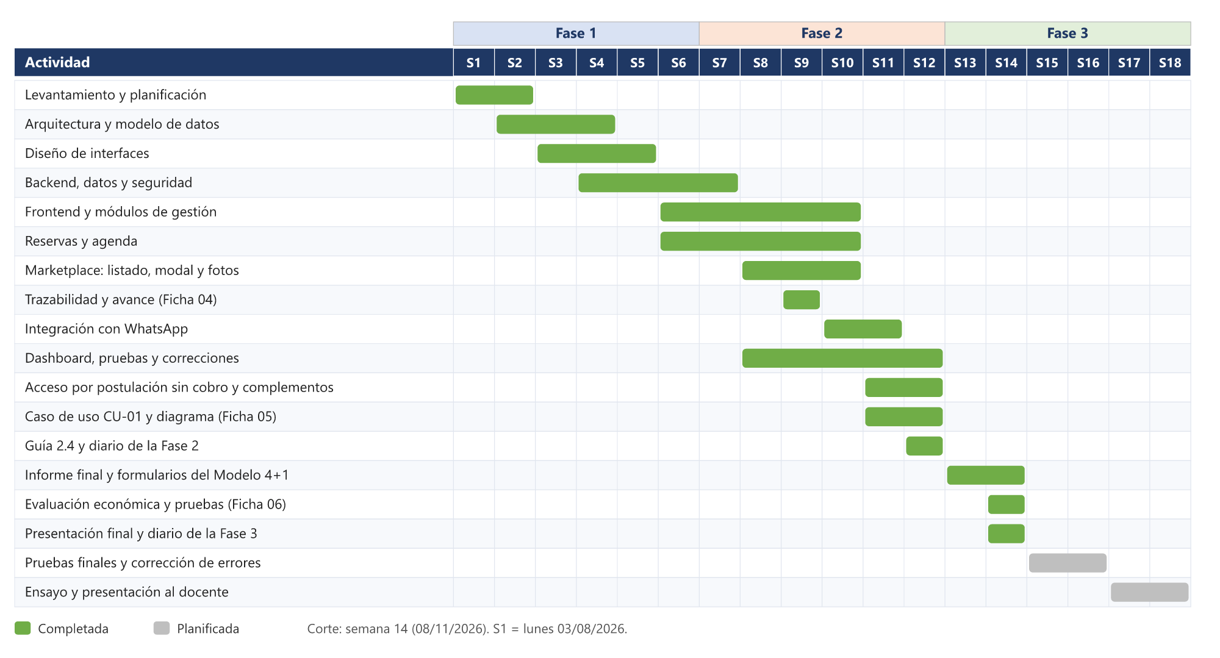
PROYECTO “HURRYUP”
Cronograma para el desarrollo del proyecto

Slide 8
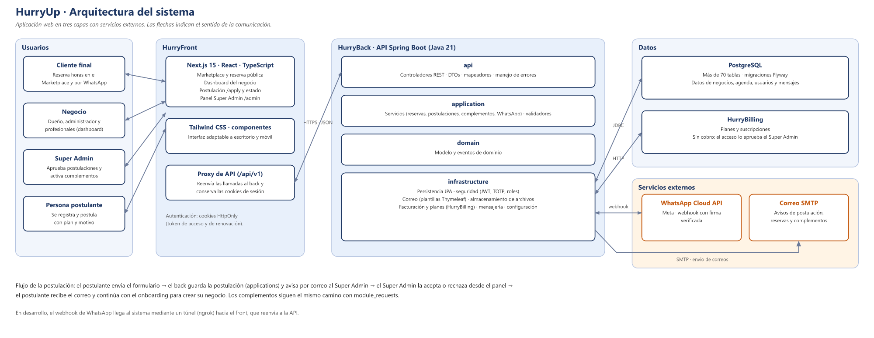
PROYECTO “HURRYUP”
Arquitectura del software

Slide 9
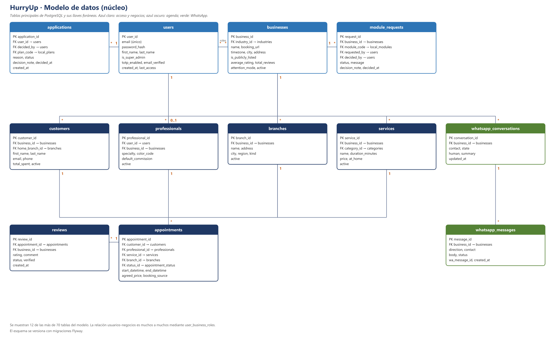
PROYECTO “HURRYUP”
Modelo de datos

Slide 10
PROYECTO “HURRYUP”
Tecnologías utilizadas
Backend
Java 21 y Spring Boot
Spring Security y JWT (cookies HttpOnly)
JPA, QueryDSL y MapStruct
Flyway (migraciones)
Thymeleaf (correos)
OpenAPI (documentación)
Frontend
Next.js 15 y React 19
TypeScript 5
Tailwind CSS 4
axios y react-hook-form
Datos, integración y calidad
PostgreSQL
API de WhatsApp de Meta (webhook)
Correo SMTP y Google Sign-In
JUnit, Mockito, Testcontainers y ArchUnit
Git y GitHub, Gradle y npm

Slide 11
DEMOSTRACIÓN DEL RESULTADO DEL PROYECTO
Flujo: postulación → aprobación del Super Admin → onboarding del negocio → reserva de una hora → complemento solicitado y activado → asistente de WhatsApp

Slide 12
Resultados obtenidos
Versión 1.0 completa: 6 de 6 funcionalidades del Marketplace terminadas y comprobadas, más el acceso por postulación sin cobro (F07 y F08) y la integración con WhatsApp (F09).
Pruebas: 44 archivos de prueba en el backend, 7 en facturación y 1 en el frontend; prueba de punta a punta de la postulación aprobada.
Documentación: seis fichas de iteración, informe final, formularios del Modelo 4+1, Gantt ágil y evaluación económica.
Evaluación económica a 3 años: inversión de $150.000, operación de $624.000 al año y VAN de $3.676.476; la inversión se recupera en 3,4 meses.
Evidencias: repositorios en GitHub (HurryBack, HurryBilling, HurryFront y las variantes HurryUpDuoc) y esquema de la base de datos.

Slide 13
Obstáculos presentados durante el desarrollo
Alcance creciente: se sumaron Marketplace, WhatsApp y Super Admin; se congeló la versión 1.0 y lo demás quedó como mejora futura.
Reemplazar el pago con Transbank por la aprobación del Super Admin tocó el flujo de cuenta, el checkout y el panel; se resolvió con una variante con pruebas, sin romper el flujo original.
La integración con WhatsApp depende de la cuenta y el número de Meta y de un túnel para recibir el webhook en desarrollo.
Tiempo disponible para dos integrantes: se repartió el trabajo por módulos.
Evidencia y pruebas del frontend: aprendimos a generarlas junto con el desarrollo y no al final.

Slide 14
PREGUNTAS DE LA COMISIÓN

